Slide 1
Архитектура, возможности и методы использования платформы облачных вычислений Microsoft Windows Azure
Лекция 3
Основные концепции и архитектура Microsoft Windows Azure
Сафонов Владимир Олегович
Профессор кафедры информатики
Заведующий лабораторией Java-технологии
Санкт-Петербургский государственный университет
Email: vosafonov@gmail.com
WWW: http://www.vladimirsafonov.org

Slide 2
Архитектура Windows Azure
Windows Azure – облачная платформа, разработанная фирмой Microsoft (по существу, операционная система и набор инструментов “в облаке”).
На следующем слайде иллюстрируется роль Windows Azure в организации использования облачных сервисов, предоставляемых центром обработки данных Microsoft, фирмами и индивидуальными заказчиками
Windows Azure обеспечивает хранение, использование и модификацию данных и запуск программ только на компьютерах центров обработки данных Microsoft. Никакого программного обеспечения, кроме веб-браузера, на пользовательских компьютерах не требуется

Slide 3
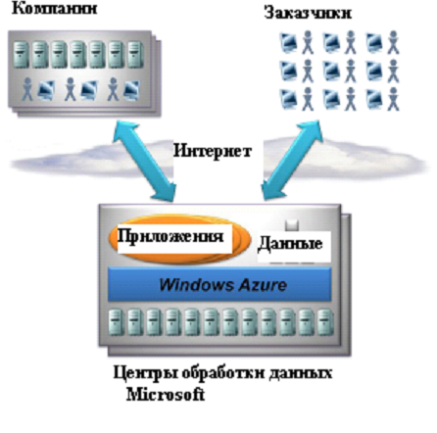
Windows Azure и центры обработки данных

Slide 4
Организация работы пользователя в Windows Azure
С точки зрения пользователя, существуют две категории приложений :
внутренние (on-premises applications), исполняемые на компьютере пользователя
облачные (cloud applications), фактически исполняемые в среде Windows Azure на компьютерах центра обработки данных
На пользовательском компьютере могут быть установлены ОС Windows и, возможно, другие ОС.
Независимо от этого, через Web-браузер пользователь получает доступ к “Windows в облаке” – Windows Azure.
Функционирование Windows Azure основано на Web-сервисах .NET
Windows Azure для хранения данных обеспечивает доступ к аналогу СУБД Microsoft SQL Server “в облаке” – SQL Azure.

Slide 5
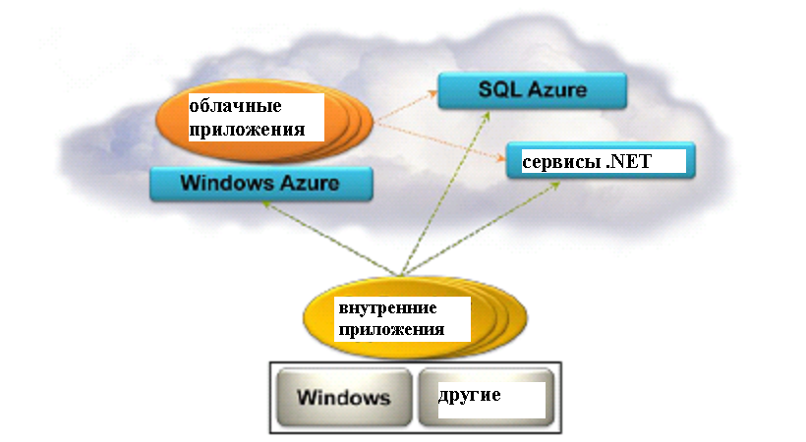
Организация работы в Windows Azure

Slide 6
Компоненты Windows Azure
Основные компоненты Windows Azure :
– Fabric (интерфейс)
Compute (вычисления)
Storage (память)
Config (конфигурация)
Все компоненты – вычисления, память и интерфейс – являются Web-сервисами .NET
Сервис вычисления выполняет пользовательские облачные приложения, сервис память хранит пользовательские данные, сервис интерфейс обеспечивает общие средства управления приложениями, использующими облачную платформу

Slide 7
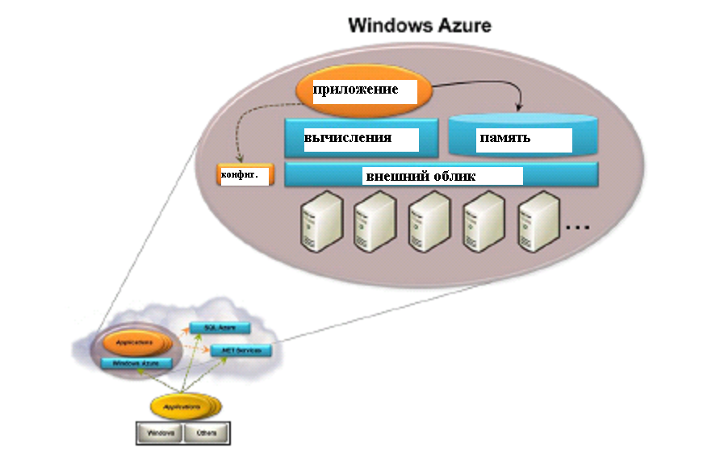
Компоненты Windows Azure

Slide 8
Сервис Compute (Вычисления)
Сервис вычисления решает задачи исполнения огромного числа (возможно, миллионов) пользовательских приложений самого разного вида и назначения в едином облаке
Основная проблема сервиса вычисления и облачных вычислений в целом – масштабирование
Данная проблема решается путем выполнения каждого экземпляра пользовательского облачного приложения в своей отдельной виртуальной машине
Данные виртуальные машины исполняются в среде 64-битовой ОС Windows 2008 Server - наиболее мощной серверной ОС фирмы Microsoft

Slide 9
Сервис Storage (Память)
Сервис память предоставляет пользователю средства работы с данными различной структуры – большими бинарными объектами (blobs), размером до 50 Гб, хранящимися в контейнерах, таблицами (tables) и очередями (queues)
Работа со структурами данных реализована на основе ADO.NET – библиотек поддержки обработки структурированных данных в .NET

Slide 10
Сервис Fabric (Интерфейс)
Сервис интерфейс реализован как большая группа машин, на каждой из которых работает приложение – агент интерфейса (fabric agent)
Сервис интерфейс в целом управляется программным обеспечением, называемым контроллер интерфейса (fabric controller)
Контроллер интерфейса взаимодействует с агентами интерфейса, а также с сервисом память как с обычными приложениями (поэтому детали представления данных от контроллера интерфейса скрыты)
Контроллер интерфейса управляет каждым облачным приложением с помощью конфигурационного файла в формате XML.

Slide 11
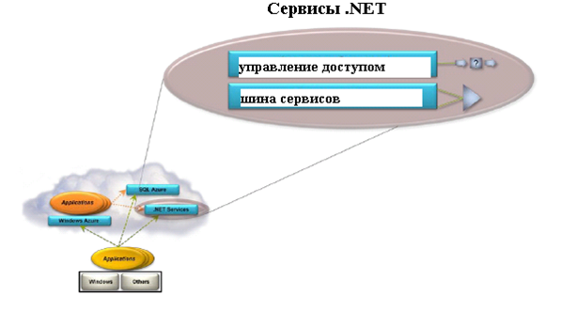
Сервисы .NET как основа Windows Azure

Slide 12
Домашнее задание к лекции 3
В чем, по-Вашему, достоинства и недостатки платформы Windows Azure?
Войдите в Azure (http://windows.azure.com) , найдите GUI компонент Fabric , Compute, Storage и проанализируйте их основные возможности. Для выполнения упражнения необходим доступ к Azure.
Notes:
Вопросы и задания к данной лекции помогут студентам
лучше практически освоить концепцию облачных вычислений.

